Slide 1
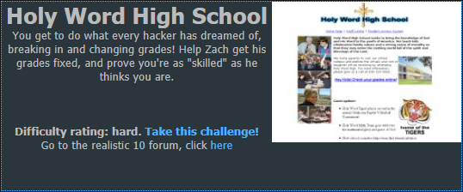
Realistic 10 Holy Word High School
1051545黃冠鈞

Slide 2
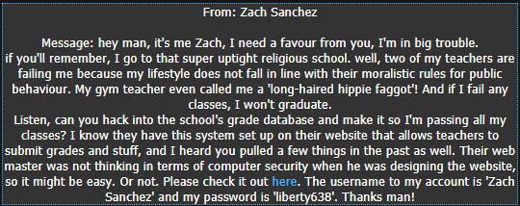
題目
您能侵入學校的年級數據庫，以便讓我通過所有課程嗎？我知道他們在他們的網站上建立了該系統，該​​系統可以讓老師提交成績和材料，而且我聽說您過去也做了一些事情。他們的網站管理員在設計網站時並未考慮計算機安全性，因此可能很容易。我帳戶的用戶名是 “Zach Sanchez”，密碼 “liberty638”。

Slide 3
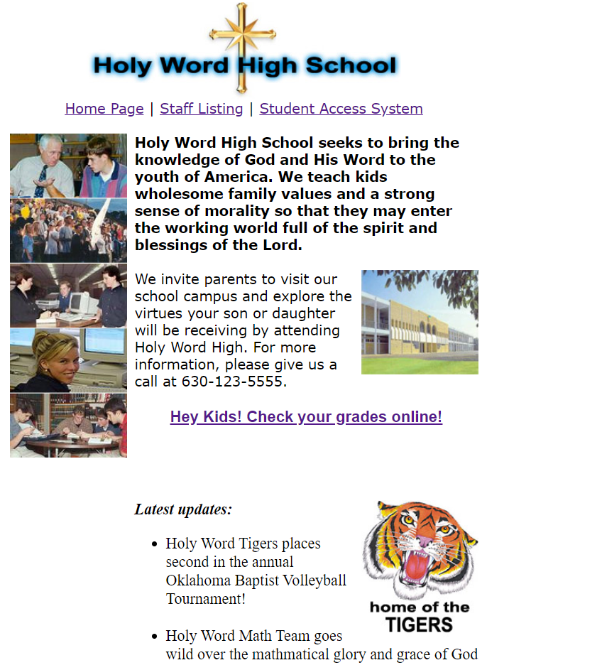

Slide 4
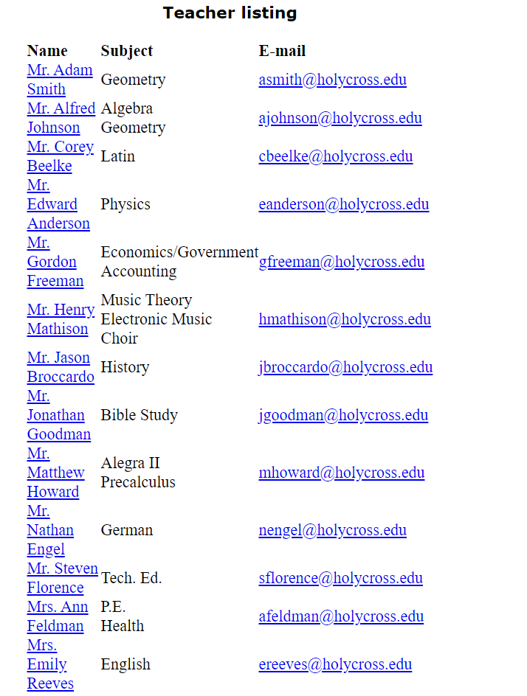
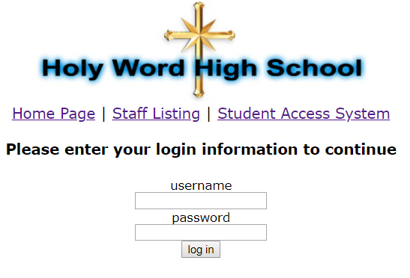
Staff Listing Student Access System

Slide 5
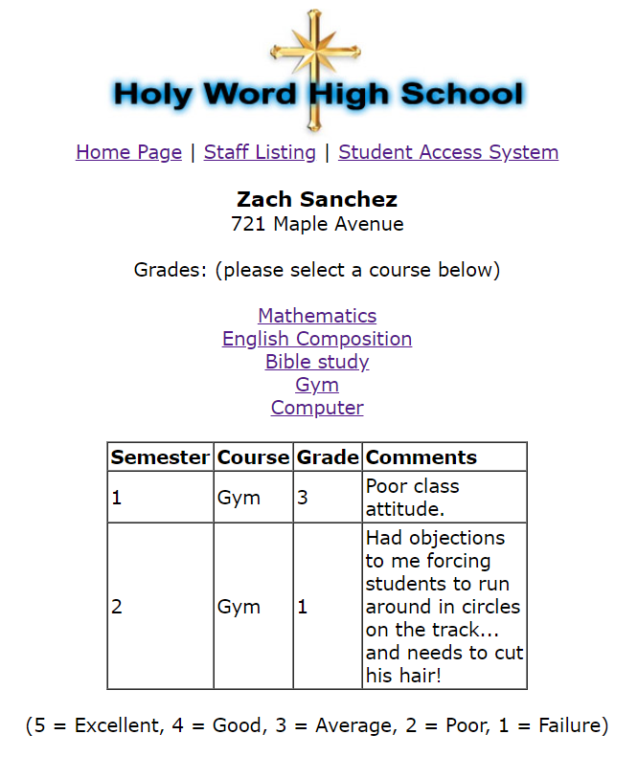
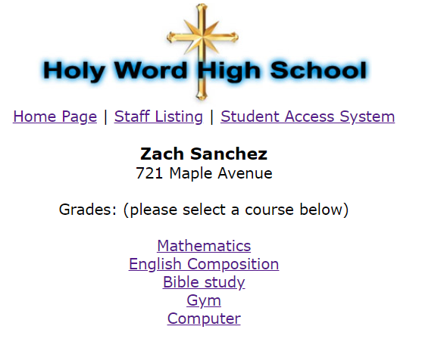

Slide 6
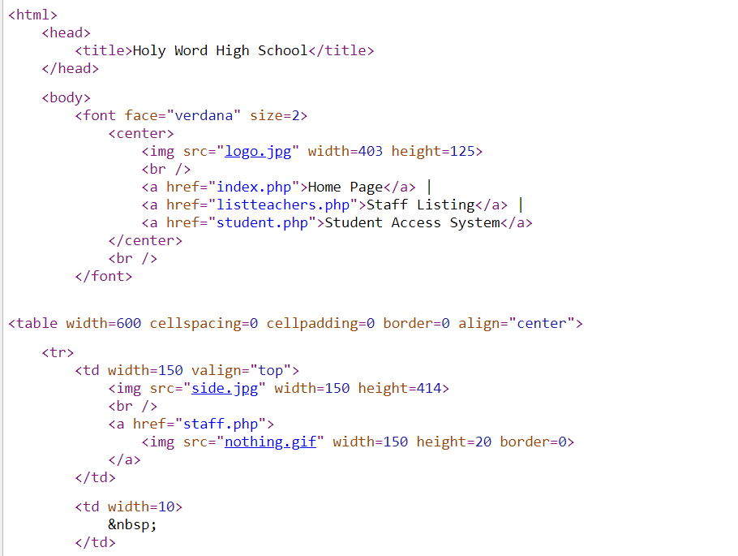
檢視網頁原始碼

Slide 7
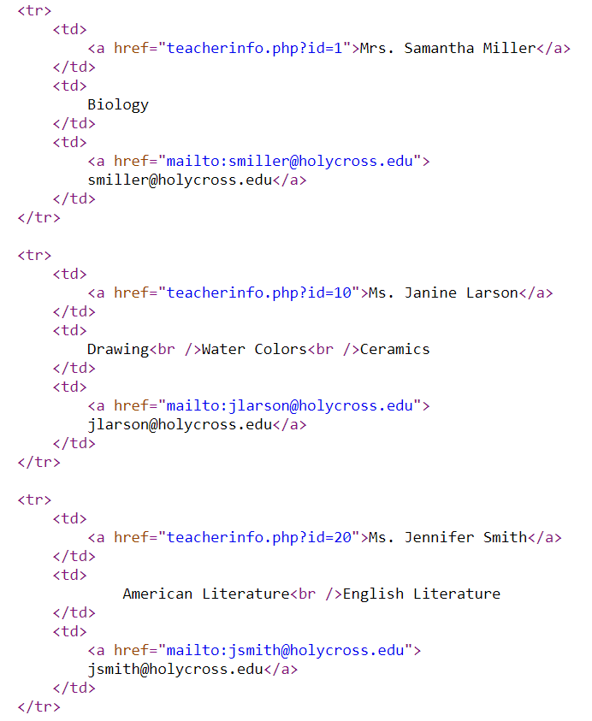
Staff Listing 檢視網頁原始碼
可能為admin account

Slide 8
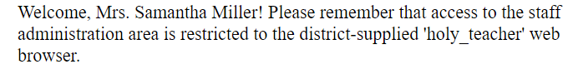
進入staff.php，嘗試以smiller登入
成功登入後，出現了以下文字
To be able to connect, we have to modify the user-agent of our browser.

Slide 9
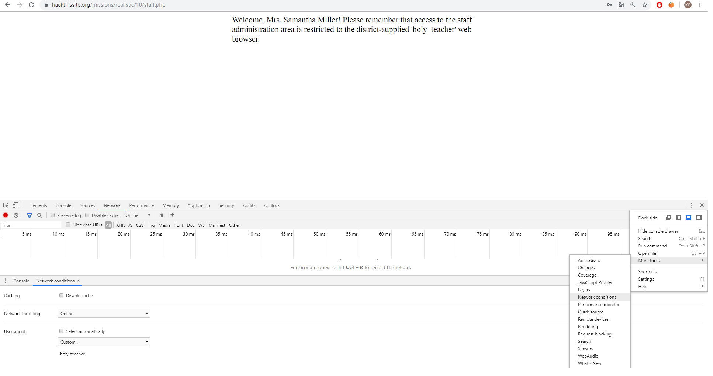
modify the user-agent of our browser
1.
2.
3.

Slide 10
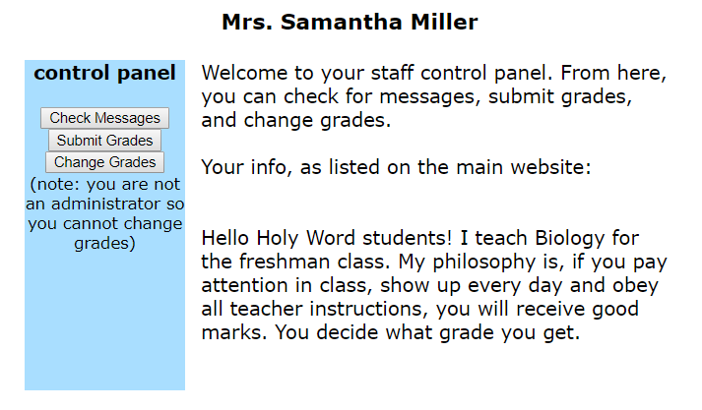
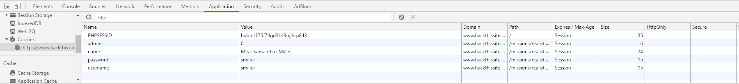

Slide 11
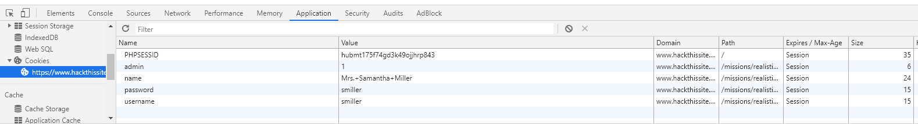
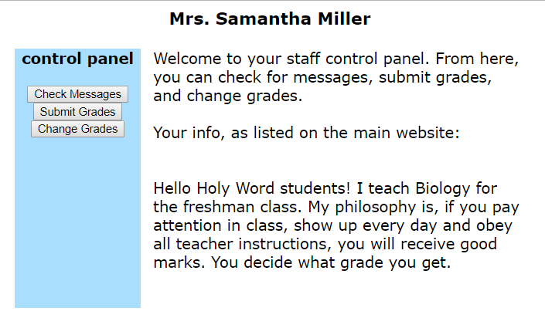

Slide 12
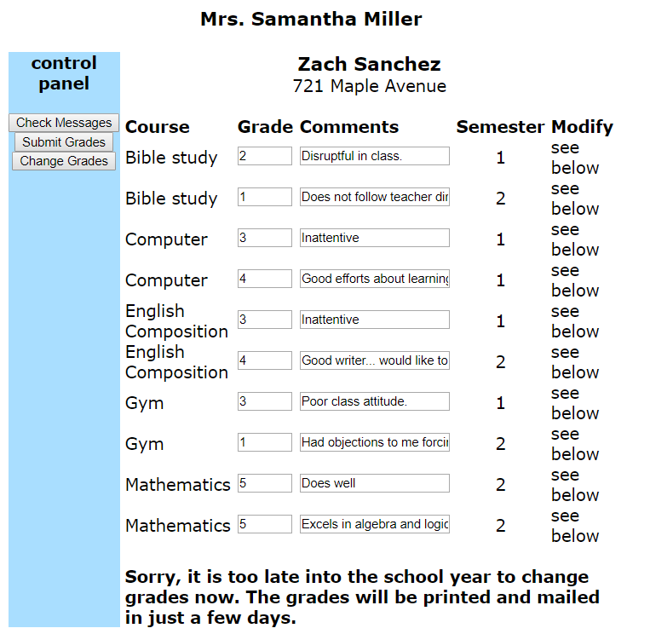
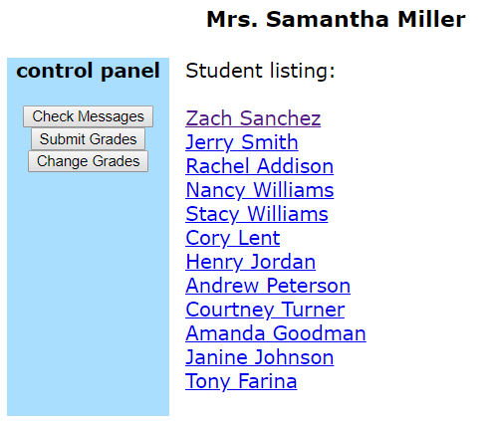
2.
1.

Slide 13
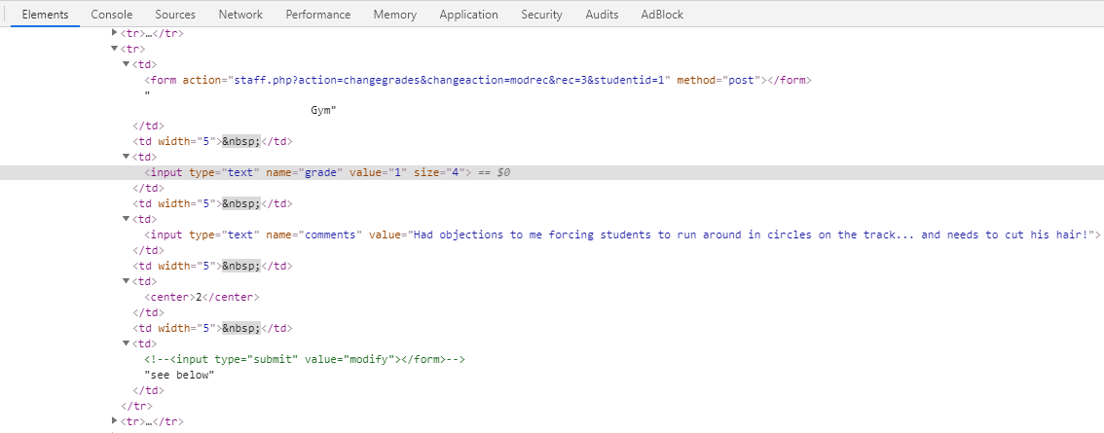
方法1
(網路上解法)

Slide 14
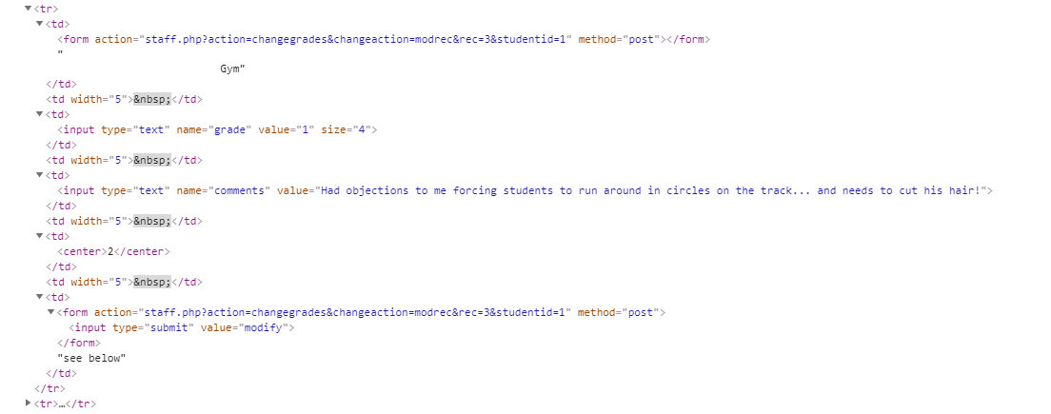
方法2
(自行嘗試之方法)
發現被注解掉的button

Slide 15
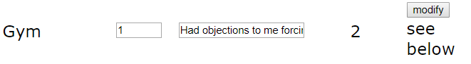

出現modify的button
將grade改成5 & comments 刪除
更改輸入框後，需傳回後端，才會被紀錄和更改
按下modify button

Slide 16

Completed Mission 10

Slide 17
參考資料
解題教學影片:
https://www.youtube.com/watch?v=PjAHWznLv6g
解題教學: https://www.aldeid.com/wiki/Hackthissite/Realistic/Level10
表單按鈕:
https://www.webtech.tw/info.php?tid=98
https://ithelp.ithome.com.tw/articles/10192095

